Slide 1
LV: Schulveranstaltungen u. Exkursionen
Pädagogische Hochschule Kärnten
Viktor Frankl Hochschule
Referentin: Gabriele Pließnig

Slide 2
Schulveranstaltungen und Exkursionen
Gesetzliche Grundlagen
RIS:
https://www.ris.bka.gv.at/GeltendeFassung.wxe?Abfrage=Bundesnormen&Gesetzesnummer=10009986
Vorbereitung und Zweck
Schulveranstaltungen sind schulautonom vorzubereiten und durchzuführen. Sie dienen der Ergänzung des lehrplanmäßigen Unterrichts. Dies hat zu erfolgen durch:
unmittelbaren und anschaulichen Kontakt zum wirtschaftlichen, gesellschaftlichen und kulturellen Leben
Förderung der musischen Anlagen der SuS
körperliche Ertüchtigung der SuS
´

Slide 3
Schulveranstaltungen und Exkursionen
Arten von Schulveranstaltungen
´
Schulveranstaltungen | schulbezogene Veranstaltungen
Betriebserkundungen Wettbewerbe Besuch von Museen Besuch von Bühnenaufführungen Vermittlung einer praxisnahen Berufsorientierung Kontakte mit ausländischen Partnern Wanderungen Sportwochen Bewegungsangebote in Zusammenhang mit anderen Formen von Schulveranstaltungen Besuch von Schulungszentren Besuch von Sprachlabors Besuch von Bibliotheken | Mathematikwettbewerbe Physikwettbewerbe Theater- oder Konzertbesuche, können als Schulveranstaltung oder schulbezogene Veranstaltung durchgeführt werden Gleiches gilt für Ausstellungen die Vorführung von Filmen sowie Vorträge schulfremder Personen

Slide 4
Schulveranstaltungen und Exkursionen
Dauer und Ausmaß
Veranstaltungen bis zu 1 Tag:
diese dauern jeweils entweder bis zu 5 Stunden oder höchstens einen Tag. Sie dürfen in höchstens folgendem Ausmaß durchgeführt werden:
´
Veranstaltungen bis zu 1 Tag
Berufsschule | Je Schulstufe 6 Veranstaltungen bis zu 5 UE Je Schulstufe 2 Veranstaltungen über 5 UE
Ab der 9. Schulstufe (außer Polytechn. Schulen und Berufsschule) | Je Schulstufe 9 bis zu 5 UE Je Schulstufe 4 über 5 UE

Slide 5
Schulveranstaltungen und Exkursionen
Mehrtägige Veranstaltungen dürfen höchstens in folgendem Ausmaß durchgeführt werden:
´
Mehrtägige Schulveranstaltungen
Berufsschule | Insgesamt 3
Ab der 9. Schulstufe (außer Polytechn. Schulen und Berufsschule) | Je Schulstufe 6 (an Schulen unter besonderer Berücksichtigung der musischen oder sportlichen Ausbildung zusätzlich 6 mit Schwerpunktbezug), wobei eine Zusammenfassung unter Anrechnung auf das Gesamtausmaß zulässig ist. Mind. 1 davon hat bewegungsorientiert zu sein.

Slide 6
Schulveranstaltungen und Exkursionen
Planung von Schulveranstaltungen
Die Planung wird zumeist auf informeller Ebene begonnen. Veranstaltungen bis zu einem Tag werden zweckmäßigerweise durch die Lehrperson geplant, die mit der Leitung der Veranstaltung beauftragt ist.
Bei mehrtägigen Veranstaltungen kann die Planung entweder einzelnen Lehrpersonen oder aber einem Unterausschuss des Schulgemeinschaftsausschusses bzw. des Schulforums übertragen werden. Klassen, Schulforum bzw. SchGa haben bei der Planung von Schulveranstaltungen in jedem Fall Beratungsrecht. Entscheiden können die genannten Gremien auch über Art und Kosten.
Schulveranstaltungen dürfen nicht durchgeführt werden, wenn
sie nicht der Ergänzung des lehrplanmäßigen Unterrichts dienen
sie die Erfüllung des Lehrplanes beeinträchtigen
für die nicht teilnehmenden SuS kein Unterricht angeboten werden kann
der ordnungsgemäße Ablauf der Veranstaltung nicht gegeben erscheint, insbesondere bei Gefährdung der körperlichen Sicherheit oder der Sittlichkeit der SuS
eine ausreichende finanzielle Bedeckung nicht gegeben ist
´

Slide 7
Schulveranstaltungen und Exkursionen
Kosten
Die Kostenbeiträge dürfen nur für Fahrt (einschließlich Aufstiegshilfen), Nächtigung, Verpflegung, Eintritte, Kurse, Vorträge, Arbeitsmaterialien, die leihweise Überlassung von Gegenständen, Kosten im Zusammenhang mit der Erkrankung von SuS sowie für Versicherungen eingehoben werden.
Die Einhebung der Kostenbeiträge hat nach dem System der Kassabuchführung zu erfolgen. Eine Verbuchung von Kostenbeiträgen auf Privatkonten von Lehrpersonen ist durch das Gesetz nicht gedeckt. Elternvereine als privatrechtliche Organisation können nicht zur Verwaltungstätigkeit herangezogen werden.
Erwachsende Kosten haben dem Grundsatz der Sparsamkeit und Angemessenheit zu entsprechen.
´

Slide 8
Schulveranstaltungen und Exkursionen
Leitung und Begleitung
Der Schulleiter hat eine fachlich geeignete Lehrperson der betreffenden Schule mit der Leitung der Schulveranstaltung zu beauftragen. Dieser obliegen insbesondere die Vorbereitung, Durchführung, Auswertung und Koordination der Veranstaltung.
Der Schulleiter hat neben dem Leiter der Veranstaltung, im Einvernehmen mit diesem, geeignete hauseigene Lehrpersonen in folgender Anzahl als Begleitpersonen zu benennen:
Schulveranstaltungen mit überwiegend leibeserziehlichen Inhalten:
0 Begleitpersonen: bis 15 Schüler und Schülerinnen
1 Begleitperson: 12 bis 31 Schüler und Schülerinnen
2 Begleitpersonen: 24 bis 47 Schüler und Schülerinnen
3 Begleitpersonen: 36 bis 63 Schüler und Schülerinnen
4 Begleitpersonen: 48 bis 79 Schüler und Schülerinnen
5 Begleitpersonen: 60 bis 95 Schüler und Schülerinnen
6 Begleitpersonen: 72 bis 111 Schüler und Schülerinnen
´

Slide 9
Schulveranstaltungen und Exkursionen
Leitung und Begleitung
Schulveranstaltungen mit überwiegend projektbezogenen Inhalten:
0 Begleitpersonen: bis 21 Schüler und Schülerinnen
1 Begleitperson: 17 bis 43 Schüler und Schülerinnen
2 Begleitpersonen: 34 bis 65 Schüler und Schülerinnen
3 Begleitpersonen: 51 bis 87 Schüler und Schülerinnen
4 Begleitpersonen: 68 bis 109 Schüler und Schülerinnen
5 Begleitpersonen: 85 bis 131 Schüler und Schülerinnen
6 Begleitpersonen: 102 bis 153 Schüler und Schülerinnen
Schulveranstaltungen mit überwiegend sprachlichen Schwerpunkten:
0 Begleitpersonen: bis 26 Schüler und Schülerinnen
1 Begleitperson: 23 bis 53 Schüler und Schülerinnen
2 Begleitpersonen: 46 bis 80 Schüler und Schülerinnen
3 Begleitpersonen: 69 bis 107 Schüler und Schülerinnen
4 Begleitpersonen: 92 bis 134 Schüler und Schülerinnen
5 Begleitpersonen: 115 bis 161 Schüler und Schülerinnen
6 Begleitpersonen: 138 bis 188 Schüler und Schülerinnen
´

Slide 10
Schulveranstaltungen und Exkursionen
Teilnahme
Die Teilnahme an Schulveranstaltungen ist ebenso verpflichtend wie die Teilnahme am Unterricht. Das SchUG § 45 besagt, dass das Fernbleiben nur zulässig ist
bei gerechtfertigter Verhinderung (Krankheit, außergewöhnliche Ereignisse im Leben des Schülers/der Schülerin)
bei Erlaubnis zum Fernbleiben
bei Befreiung von der Teilnahme an einzelnen UG aus gesundheitlichen Gründen
Achtung
Keine Teilnahmepflicht besteht, wenn die SuS im Rahmen einer Schulveranstaltung außerhalb des Wohnortes übernachten müssen. In diesem Fall bedarf die Nichtteilnahme keiner weiteren Begründung.
Zustandekommen
Die Einbeziehung einer Klasse in eine mehrtägige Veranstaltung setzt die Teilnahme von zumindest 70 % der SuS der Klasse voraus. Erfolgt die Unterrichtserteilung in Gruppen, so sind es zumindest 70 % der SuS dieser Gruppe.
´

Slide 11
Schulveranstaltungen und Exkursionen
Verhalten während der Schulveranstaltung
Verspätetes Eintreffen: auf Konsequenzen und Verhalten hinweisen (Zug/Flug versäumt)
Entsprechende Bekleidung (Schianzug, Wanderschuhe etc.)
Striktes Alkoholverbot und Verbot von Tabakwaren
Ausgehzeiten beachten
Ausschluss möglich durch
Störendes Verhalten in schwerwiegender Weise
Gefährdung der eigenen Sicherheit oder der Sicherheit anderer Teilnehmer
Erziehungsberechtigte sind vor der Durchführung verpflichtet, eine Erklärung darüber abzugeben, ob sie im Falle des Ausschlusses ihres Kindes mit dessen Heimfahrt ohne Begleitung einverstanden sind, oder für eine Beaufsichtigung während der Heimfahrt Sorge tragen werden.
´

Slide 12
Schulveranstaltungen und Exkursionen
Aufsichtspflicht:
15 Minuten vor Beginn der Veranstaltung
bei allen Schulveranstaltungen und schulbezogenen Veranstaltungen innerhalb und außerhalb des Schulhauses soweit dies nach dem Alter und der geistigen Reife der SuS erforderlich ist.
Intensität und Form der Aufsicht situationsbezogen – abhängig von Alter und geistiger Reife der SuS
Lockerung ab 7. Schulstufe: wenn zweckmäßig und entspr. körperliche und geistige Reife der SuS
Enfall: ab der 9. Schulstufe: bei körperlicher und geistiger Reife
Beaufsichtigung durch Externe: auf entsprechende Vorschriften hinweisen
Unterricht anschließend an Veranstaltung: Zurückführen der Schüler zur Schule, ab 7. Schulstufe auch ohne Aufsicht möglich bei körperlicher und geistiger Reife
Veranstaltung während oder bis zur letzten Unterrichtsstunde: Entlassung vor Ort möglich ab 7. Schulstufe, wenn zweckmäßig und unbedenklich
Veranstaltung beginnt in erster Unterrichtsstunde: anderer Treffpunkt als Schule möglich, wenn zweckmäßig und zumutbar – Eltern rechtzeitig verständigen!
Aufsicht während der Nacht: Aufsichtsperson muss erreichbar sein
´

Slide 13
Schulveranstaltungen und Exkursionen
´
Aufsichtspflicht:
Aufsichtspflicht = Dienstpflicht
Verletzung der Aufsichtspflicht: dienst-, disziplinar-, straf- und zivilrechtliche Folgen möglich – siehe Aufsichtserlass 2005
Einhaltung einschlägiger landesrechtlicher Vorschriften z.B. Jugendschutzgesetze
Bei Unfällen und schweren Erkrankungen erforderliche Maßnahmen treffen:
Erste Hilfe leisten
Arzt verständigen, Rettung verständigen, Krankenhaus aufsuchen
Schulleiter und Erziehungsberechtigte unverzüglich verständigen,
Unfallmeldung an AUVA

Slide 14
Schulveranstaltungen und Exkursionen
Planung einer Schulveranstaltung – wir bilden 2er-Teams in denen folgende Fragen ausgearbeitet werden:
Brainstorming und Themenwahl
Exkursionsplanung – Erstellung eines groben Planes. Dieser umfasst Ziele, Aktivitäten, logistische Überlegungen wie Transport und Sicherheit.
Budgetplanung – Transportkosten, Eintrittsgebühren, Materialien etc.
Risikomanagement – Erstellen eines Notfallplanes
Ausfüllen der dazu notwendigen Formulare
Praktische Umsetzung
Reflexion (erfolgt erst nach Durchführung der Exkursion)
´

Slide 15
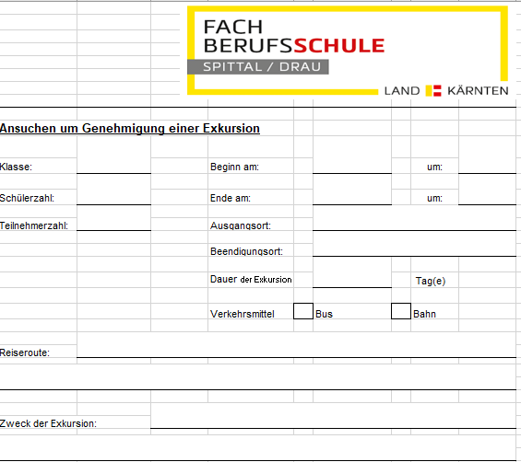
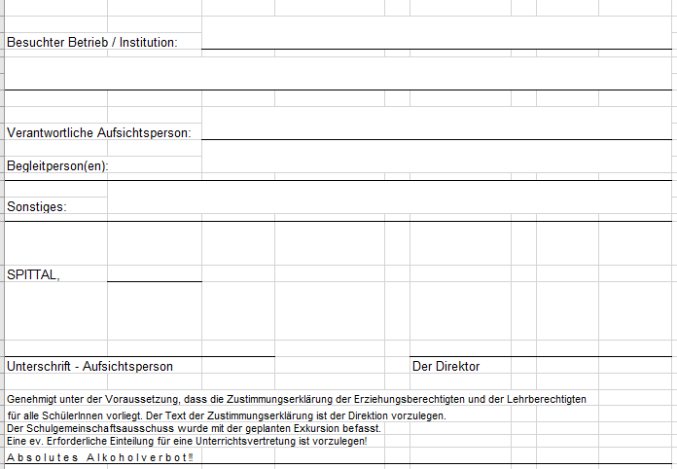
Schulveranstaltungen und Exkursionen
Formulare – je nach Schule unterschiedlich
´

